Slide 1

Bóveda Fiscal Estela
Para prevenir sanciones fiscales por diferencias de CFDI´s con el SAT

Slide 2

Agenda
INTRODUCCIÓN
¿QUIÉNES SOMOS?
¿QUÉ OFRECEMOS?
ARQUITECTURA
ENTREGABLES

Slide 3
INTRODUCCIÓN
Descripción
Es una plataforma robusta, completa y segura para simplificar el proceso de conciliación de los datos de los CFDI que son la base para el SAT en la identificación de diferencias en el pago de impuestos. Permite encargarse del 100% de los documentos disponibles relacionados a su empresa obteniendo los CFDI por 3 principales vías:
Por los documentos emitidos en plataformas Emisión Estela y/o bajo su resguardo.
A través de una Consulta al SAT
Por carga Manual

Slide 4
We Have You Covered
INTRODUCCIÓN
Objetivo
Contar con una herramienta robusta, completa y segura para simplificar el proceso de conciliación de datos de los CFDI´s que son la base para el SAT en la identificación de diferencias en el pago de impuestos.

Slide 5









¿QUIÉNES SOMOS?
Somos Estela
8 PIONEROS
ECOSISTEMA DE COMPLIANCE
+1,470 M
+1.5k
¡Y pronto más!
FACTURA ELECTRÓNICA / EDI / BOVEDA FISCAL
Documentos electrónicos anuales
Implementaciones corporativas anuales
+11K
10
+700
+9
AUTORIZADOS
Clientes corporativos en la región
Aliados estratégicos
Estelars
PAC MX/ PAC PANAMÁ/ PAC RD/ PT COL / CHILE/ OSE & PSE/ PSE CR/
Países
Notes:
PAC (México)= Proveedor Autorizado de Certificación
PT (Colombia) = Proveedor Tecnológico
PSE (Perú) = Proveedor de Servicios Electrónicos
PAC (Panamá)= Proveedores Autorizados Calificados

Slide 6
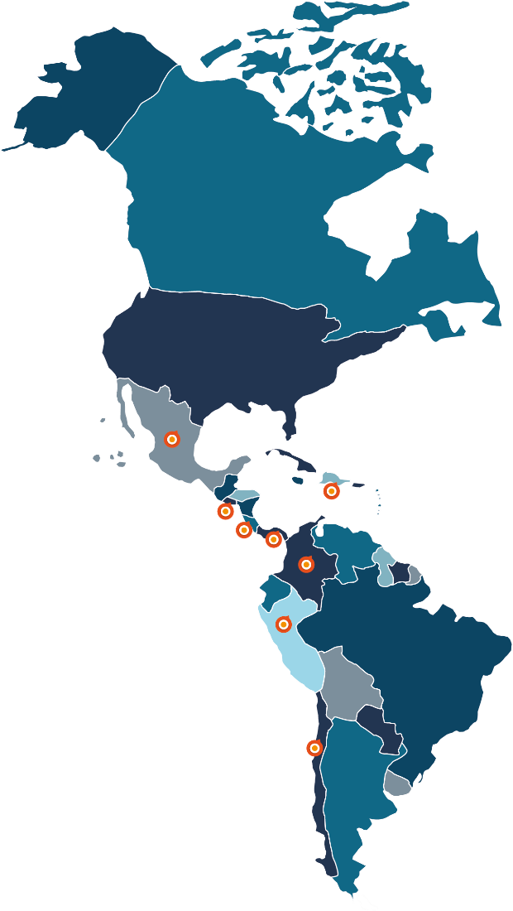




Proveedor Regional con Atención Local
¿QUIÉNES SOMOS?
1
Confianza
Pioneros en el proyecto de FE
México
2
Experiencia
República Dominicana
El Salvador
Más de 2,000 grandes clientes satisfechos
Panamá
Costa Rica
3
Funcionalidad
Perú
Colombia
Solución en todos los modelos operacionales
4
Soporte
Chile
Equipo local especializado

Slide 7










Principales Sectores
¿QUIÉNES SOMOS?
Manufactura
Retail
Salud
Transporte
Automotriz
Ferroviario
Gobierno
Servicios
Puertos Marítimos
Tecnología
Y Más...

Slide 8









¿QUÉ OFRECEMOS?
Nuestro Diferencial
¿QUIÉNES SOMOS?
24
Cumplimiento con estándares mundiales de seguridad
Gestión de tecnología acorde a su necesidad
Disponibilidad de servicios para la gestión de sus CPE
Dedique su tiempo a la gestión de su negocio
Sea competitivo con las mejores soluciones del mercado
Rentabilice inversión, reduciendo costos tecnológicos
Información segura y disponible, administrada por expertos

Slide 9



¿QUÉ OFRECEMOS?
Beneficios
Gestión
Para las búsquedas de los documentos almacenados con múltiples filtros configurable y personalizados por el usuario.
Ventajas
Conciliación de diferencias de documentos.
Descarga de los documentos XML y PDF.
Consulta considerando los complementos existentes.
Programación de reportes.
Beneficios Bóveda Fiscal
Obtener de los documentos por un periodo en específico para los flujos Directamente del SAT:
Emitidos.
Recibidos.
Nomina.
Pagos
Previene sanciones fiscales por diferencias de CFDI con el SAT.
Validación
Se realiza la entrega de validaciones de tipo:
Fiscal por cada documento.
Comercial por Adendas.
Listas Negras.

Slide 10
¿QUÉ OFRECEMOS?
Puntos Fuertes y Diferenciadores
Integración con otros sistemas de ESTELA
Almacenamiento en Plataformas SAS, totalmente en Microsoft Azure para una alta disponibilidad
Posibilidad de almacenamiento elástico con oportunidad de crecimiento
No requiere de configuración adicional para un incremento de Almacenamiento de documentos (de acuerdo con la versión contratada)
Flexibilidad de integrar adendas comerciales y/o propias
Facilidad de consultar datos fiscales y/o datos comerciales integrados en la adenda
1
4
2
5
3
6

Slide 11
Módulos y principales características
ARQUITECTURA
Adm. de Contribuyentes
Adm. de Filtros
Sincronización
Administración de Corporativos
Configuración Instancia
Bóveda Fiscal se centra en 4 principios.
Adm. de Perfiles
Adm. de Menús
Carga Manual de Comprobantes CFDI´s
Configuración Reportes
Descargar SAT Automática
Administración

Slide 12
Módulos y principales características
ARQUITECTURA
Carga de comprobantes
Catalogo Adenda
Cancelación Masiva
Envío Reportes
Descargar XML
Validación
Dashboard de Contribuyentes
Reporte Conciliación
Contable
Operación
Emitidos
Recibidos
Nómina
Pagos
Listas Negras
Consultas

Slide 13
Módulos y principales características
ARQUITECTURA
Hist. Emitidos
Hist. Recibidos
Hist. Nómina
Hist. Pagos
Consultas
histórico
Conciliaciones
Conciliación SAT

Slide 14
Módulos y principales características
ARQUITECTURA
Canales de integración
Plataforma SAAS
Web services carga manual
Asure
AWS
Google
Emisión
Mex Bóveda
Recepción
Balance
Facturas
Complemento de pagos
Confronta
Balance
Facturas
Complemento de pagos
Confronta
Reportes
Confrontas
Nómina
Usuarios
Administración de usuarios, perfiles y roles
Listas negras
Notificaciones
Validación de 69 y 69B listas negras del SAT
email

Slide 15









Diagrama del sistema
ARQUITECTURA
FTP
1. Descarga CFDI de
Soluciones ESTELA
2. Carga manual de CFDI del Cliente mediante interfaz gráfica (otros PAC / sistemas)
3. Descarga automática de CFDI del Cliente desde FTP/Webservice (otros PAC / sistemas)
4. Descarga de archivos del Portal del SAT, que el Cliente no tenía registrados en sus repositorios.
El cliente tendrá un KEY VAULT donde resguardará su FIEL en tenencia de AZURE a la cual Bóveda Fiscal PEGASO solo consultará para saber que existe a petición del SAT
5. Consulta de CFDI distinguiendo aquellos que el Cliente no tenía contabilizados. Generación
dinámica de reportes y descarga de información.
Ingresos / Egresos / Traslado / Nómina / Constancia de Retenciones / Pagos
Delta

Slide 16





Componentes del sistema
FUNCIONALIDADES
Motor de validación: Técnica (estructura, Anexo 20 y datos) y Fiscal (Guías de llenado. Matriz de validaciones, resolución de miscelánea, matriz de errores del PAC).
Portal Web para usuarios: Consulta, carga de CFDI, Conciliación, validación.
Modulo de Peticiones de XML al SAT: Nuestro portal arma un PDF con la información del XML.
Portal multiempresa y multiusuario.
Reportes y entregables

Slide 17




Presentación de Proyecto
ENTREGABLES
Reporte extendido que contiene todos los conceptos del XML.
Programación de reportes
Personalización de reportes.
Reporte de complemento de pago.

Slide 18

Seguridad
ENTREGABLES
Key Vault
El cliente tendrá un KEY VAULT donde resguardará su FIEL en tenencia de AZURE a la cual Bóveda Fiscal solo consultará para saber que existe a petición del SAT.
Key Vault

Slide 19
NOMBRE ASESOR COMERCIAL | Xxxxxxx
EMAIL | Xxxxxxx
CONTACTO | Xxxxxxx
www.estela.com

